Slide 1
Tema 5: Análisis de información geográfica
Abreviaturas en este tema: IG = Información Geográfica

Slide 2
Contenidos

Slide 3
Motivación: buscar casa
Imponemos nuestros deseos:
Quiero una vivienda rural
No muy lejos de una carretera
Que haya una escuela cercana
Combinando esas condiciones
Salen zonas con rangos de colores más o menos intensos según cumplan más o menos esas restricciones
Este ejemplo nos ayuda a definir: El análisis espacial
Define operaciones usando atributos espaciales como los q hemos indicado

Slide 5
1. ¿En qué consiste el análisis de información geográfica?

Slide 6
Historia
Estudio de Snow en el Soho sobre causas del cólera
Se producían casos de cólera en este barrio, y no se conocían los motivos
Snow toma el plano y representa los casos de muertes y con X dónde estaban las bombas de agua
Se asocian estas dos ubicaciones
Motivo del cólera: las bombas de agua
MORALEJA
El análisis permite hacer evidentes hechos más complejos de identificar sin él

Slide 7
Concepto
Para el análisis se requiere un usuario experto.
El ordenador apoya al usuario, NO LO REEMPLAZA
Análisis de IG
Añade valor a los datos geográficos para que puedan ser analizados
Ejemplos
El cólera en el Soho
Enfermedad de las mascotas.
A partir de estos datos, se pueden tomar decisiones que de otra forma no serían tan acertadas.
Se basan en disponer de IG que pueda añadirse a datos adiciones para obtener esas conclusiones.

Slide 8
Flujo de operaciones
¿Cómo haremos el análisis?
Operaciones sobre capas
Proceso
Capa de entrada
Operación espacial
Tipos de operaciones
Según las capas de entrada y salida
Dada una capa de entrada, salen varias de salida
Varias capas de entrada, y una sóla de salida
Operaciones de conversión (raster-vectorial y viceversa)
Según el ámbito
Local
Vecindad
Global

Slide 9
2. Operaciones fundamentales en SIG
Consultas espaciales
Clasificación
Medidas geométricas y de dist

Slide 10
Consultas espaciales
Consultas por atributos
Consultas por posición (consultas espaciales)
Estrictamente espaciales: también están en SGBD convencionales.
Con los operadores espaciales que vimos
Están disponibles en los SGBDE
Tipos
Booleanas
Para obtener un resultado (datos)
Ejemplo 1
Ver estados americanos con densidad > X
Es un atributo no espacial. No es una consulta estrictamente espacial, pero sigue siendo un análisis espacial porque EL RESULTADO ES INFO ESPACIAL
Ejemplo 2
Ver estados por los q pasa el río X
Operación recomendada: Touch

Slide 11
Clasificación
A partir de atributos de distinto tipo, asignamos valor a otros
Ejemplo
Clasificar municipio en función de la superficie
Reclasificación
A partir de una clasificación, hacer una nueva clasificación
Ejemplo
Tengo niños por edad: < 15, >= 15, <18, >=18
Ahora quiero sólo mayores o menores de edad

Slide 12
Disolución
Datos de entrada: capa vectoriales de polígonos
Salida: elementos (polígnos) clasificados por color
Se disuelven algunas líneas cuando dos elementos que lindan pasan a ser de la misma clase

Slide 13
Medidas geométricas y de distancia
Perímetro y área
Se incluyen como campos
Es sencillo con el soporte informático adecuado
Lenguajes de programación para el cálculo
Por qué usarlo?
Sistema no proyectado: problema de los grados cuadrados: quiero sacar la superficie o distancia, no todos los sistemas lo saben calcular bien
Solución: en un sistema proyectado, puede estar almacenado, pero igualmente se calcula fácil
Ráster
También se pueden calcular
Condicionados al tamaño de la celda
Serán múltiplo del lado de cada celda (cuadrículas en ráster)

Slide 14
Medidas de caracterización de la forma
Específicas de los SIG
Compacidad
Cómo de compactas son las formas de los elementos representados
Elementos raster: cómo de compacta es cada forma representada a lo alrgo de la cuadricula
Es más compacta una forma cuanto más se parezca a…
Un cuadrado si es ráster
Un círculo si es vectorial
1 = muy compacta
> 1 = menos compacta
Aplicaciones
Estudiar dispersión
Aspereza o suavidad
eeee

Slide 15
Medidas de proximidad o búfering
Definir un área alrededor de un elemento
Vectorial: hay que indicar
Distancia o radio de esa área
Se usa para ver el área de influencia de un elemento
Ejemplos
servicios públicos cercano a un colegio
Antenas de repetidores de móviles
Influencia de un río en una zona
Ráster
Definir la zona (radio) o y las celdas asociadas
Limitado por la resolución (tamaño del lado de la celda)
Es menos frecuente que vectorial
Se usa asociada a la resolución
Búfering sobre varias cosas
Se disuelven luego los resultados para ver la influencia de diversos elementos a la vez
Principal aplicación: calcular distancia física a algo (ejemplo inicial de buscar casa)
En algunos casos la distancia física no es la más adecuada.
Otro podría ser la orografía: accidentes geográficos nos impedirán ir en línea recta de un sitio a otro, no es la distancia física.
Caso de los errores de cálculo de los GPS
El tiempo que se tarda en llegar
Se usan matrices de coste para calcular el coste de los caminos en función de los distintos criterios.

Slide 16
Superposición
Ejemplo: Visualización de pájaros
Tipos de bosques
Superponer puntos sobre polígonos:
Determinar el tipo de bosque donde está cada pájaro
Superponer líneas sobre polig
Recorte de las líneas
Superp polig con polg
Se generan nuevos polígonos
Otras posibilidades…
Resumen:
UNIÓN:
INTERSECC
IDENTIDAD: a partir de la primera, se fracciona la segunda

Slide 17
Superposición de ráster. Álgebra de mapas
Más sencillo que los vectoriales
Tenemos valores en celdas
Sumar
Reclasificar
…
Álgebra de mapas: operadores y funciones originariamente numéricos pero aplicados sobre matrices.
Calculadora de ráster en software SIG → la usaremos en prácticas con QGIS
Combinación de capas ráster
Se combinan de una determinada forma los datos asociados a cada ráster
Se obtiene un ráster final resultado de la combinación de los originales.
Ejemplo…

Slide 18
Simplificación de problemas de análisis vectorial
Si las celdas de cada capa son idénticas geom´etricamente (del mismo tamaño), los problemas complejos para an´alisis vectorial se solucionan fácilmente con an´alisis raster.
Ejemplo: An´alisis de la productividad de un terreno en funci´on de capas de:
Cantidad de fertilizante aplicada.
Profundidad del agua.
Composici´on de la tierra.
No se necesitan operaciones de superposición de polígonos.

Slide 19
3. Análisis de superficies
Técnicas
Slope
…

Slide 20
Motivación y punto de partida
Son útiles en muchos campos
Análisis hidrológico
Punto de partida:
MDT es esencial para estas técnicas
MDT se suele presentar mediante archivos raster, donde cada celda es la elevación
También se puede expresar con ficheros vectoriales (puntos, líneas de nivel, triángulos, etc.)

Slide 21
Slope
Representación de la pendiente del terreno
Se suede considerar o representar como un porcentaje de la altura sobre la longitud
Mapa de pendientes
Análisis sofisticado mediante condiciones concretas sobre el terreno
Construcción de algoritmos de encaminamiento

Slide 22
Aspect
Asignar número, grados, que representa la orientación respecto al norte
Variantes
Ritter
Horn
Para cada celda, tenemos la orientación
Raster planos: valor -1
El resto:
Cada celda contiene grados relativos
Se obtienen en comparación con el resto de celdas

Slide 23
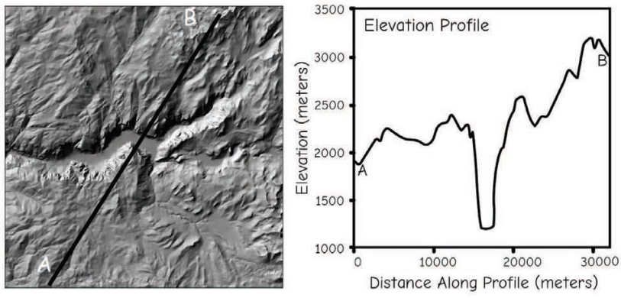
Perfil
Definimos una línea (vectorial) sobre el ráster
Tomamos un punto de intersección y obtenemos la altitud
Así se obtiene el perfil

Slide 24
Curvatura
Determinar si la curvatura es
Convcava o convexa
A lo largo de un perfil, determinar la altitud
Ver si lo q rodea a lo q quiero es más alto o no

Slide 25
Visibilidad
Situamos un punto en una celda del ráster (MDT)
Dada la altitud de ese punto en esa celda, ver que parte del terreno vería una persona desde esa altura → mapa de visibilidad
Usado en geografía para situar miradores
Nosotros, para situar antenas
Resultado del proceso:
Ráster con las zonas visibles y no

Slide 26
Radiación solar
Tener en cuenta la posición del Sol
Queremos obtener un mapa de radiación solar
Definir la cantidad de radiacion que recibe cada celda del raster
Depende del angulo, posición

Slide 27
Analisis hidrolo
Si situamos una gota de agua, para qué “lado” se va
Definir altitudes → dirección del flujo
Se codifica con números, con potencias de 2 esa dirección de la gota
Mapa de dirección de flujo
Cifras del 1 al 128 (en función de la matriz anterior)
Dado un mapa de dir de flujo, con la celda indicando “hacia donde va la gota”, podemos hacer un ráster sobre la acumulación de flujo

Slide 28
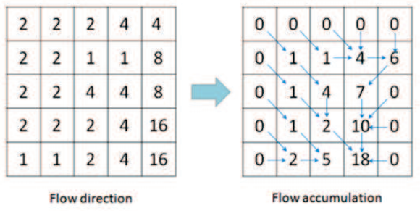
Sitios más altos, menos agua
Sitios más bajos, donde se acumula más agua
Reciben agua de muchas celdas
Es un ráster
A partir de esto, se elabora la red de drenaje (definir zonas que acumulen mucha agua para análisis del drenaje)
Estudio de hipótesis en una lluvia torrencial

Slide 29
Redes de drenaje y sumideros
Redes de drenaje
Hay q eliminar sumideros
Sumudiro = celda con datos erróneos, que no se corresponden con la altitud de alrededor.
Motivo: el algoritmo no lo ha hecho bien
En algunos análisis afecta mucho, en otros no
Operación Fill: determina las celdas del raster que probablemente sean erróneas, y las rellena por proximidad del resto de celdas.
Cuencas de drenaje
Capa raster
Determinar las zonas de “sumidero” o salida del agua

Slide 30
4. Analisis de redes
Dado un punto de partida y un conjunto de nodos y enlaces
Obtener el camino óptimo origen→destino

Slide 31
Pesos de las aristas
Asignar pesos a las aristas
Tiempo que se tarda en llegar por el
Pendiente
Complejidad del terreno
Muchos semáforos
El piso está malo
…
Aplicaciones
Recorridos de redes
Ubicación más idónea: definir puntos de encuentro en una estación de esquí, las paradas de un bus respecto a zonas residenciales, centros médicos, etc.

Slide 32
5. Interpolación espacial
Tenemos datos en puntos de la zona
Queremos tener datos en todos los puntos
Ejemplo:
Pluviómetros repartidos por la provincia → info para x puntos
Queremos la info en todos los puntos
Objetivo
Crear variables continuas, extendidas para todos los puntos del área considerada
¿Cómo obtener el valor para un punto?
Aplicando regla de cercanía (interpolación)

Slide 33
IDW
Ponderación inversa a la distancia
Considerar puntos dentro de un radio R de la circunferencia, es decir, el área de influencia para el punto para el q queremos obtener la información.

Slide 34
Spline

Slide 35
Kriging
Dados puntos con observaciones
Aporta el margen de error también
Usa los principios de la autocorrelación espacial

Slide 36
Resumen
Si tengo una serie de observaciones, busco interpolación para los puntos que me faltan.

Slide 37
6. Estadística espacial
Objetivos:
Conocer los datos, claros, resumidos
Detectar y cuantificar patrones que sigan los datos
la srelaciones entre ellos
Definir hipótesis para investigarlas
Estadística descriptiva: da visión resumida de los datos.
Media:
Mediana: evita que se meta ruido en la medición (dispersión tremenda entre los datos)

Slide 38
Regresión
Estudiar el comportamiento de una var en función de otra
Los puntos se definen en función de las observaciones existentes

Slide 39
Conclusiones
Las técnicas las podemos aplicar sobre nuestra información de una forma relativamente simple.

